Slide 1
§6
LIÊN KẾT
GIỮA CÁC BẢNG
GVHD: Vũ Trường
Lớp: 12^{A}…… – Tiết: ……
Ngày: ………………

Slide 2



Ví dụ: CSDL Quản lí điểm học sinh.
Cách thứ nhất: Lập CSDL với một bảng duy nhất chứa tất cả các thông tin cần thiết chia thành các trường sau:
Bảng: BANGDIEM_HOC_SINH
Tên trường | Mô tả | Ghi chú
MAHS | Mã học sinh
MALOP | Mã lớp học
HOHS | Họ tên học sinh
TENHS | Tên học sinh
PHAI | Phái học sinh
NGAYSINH | Ngày sinh học sinh
GVCN | Tên giáo viên chủ nhiệm.
PHONGHOC | Phòng học
HOCKY | Học kỳ: 1, 2
TOAN | Điểm Toán
LY | Điểm Lý
HOA | Điểm Hóa
SINH | Điểm Sinh
VAN | Điểm Văn
DTB | Điểm trung bình
XEPLOAI | Xếp loại
Khi lập CSDL với 1 bảng duy nhất, dữ liệu nhập vào sẽ xảy ra trường hợp gì?
Dữ liệu có thể bị trùng lặp, nhầm lẫn khi nhập, …
Chia một bảng thành nhiều bảng.

Slide 3
Cách thứ hai: Lập CSDL gồm 3 bảng có cấu trúc tương tự như sau:
Bảng: LOPHOC
Tên trường | Mô tả | Ghi chú
MALOP | Mã lớp học | Khóa chính
GVCN | Tên giáo viên chủ nhiệm.
PHONGHOC | Phòng học
Khi lập CSDL với 3 bảng, dữ liệu nhập vào sẽ như thế nào?
Bảng: HOCSINH
Tên trường | Mô tả | Ghi chú
MAHS | Mã học sinh | Khóa chính
MALOP | Mã lớp học
HOHS | Họ tên học sinh
TENHS | Tên học sinh
PHAI | Phái học sinh
NGAYSINH | Ngày sinh học sinh
Dữ liệu không bị trùng lặp, nhầm lẫn khi nhập, …
Bảng: DIEM
Tên trường | Mô tả | Ghi chú
HOCKY | Học kỳ: 1, 2 | Khóa chính
MAHS | Mã học sinh | Khóa chính
TOAN | Điểm Toán
LY | Điểm Lý
HOA | Điểm Hóa
SINH | Điểm Sinh
VAN | Điểm Văn
DTB | Điểm trung bình
XEPLOAI | Xếp loại
Cách thứ hai khắc phục được những nhược điểm của cách thứ nhất.

Slide 4

Ví dụ: CSDL Quản lí điểm học sinh.
Cách thứ nhất: Lập CSDL với 1 bảng duy nhất.
Cách thứ hai: Lập CSDL với 3 bảng.
Bảng: LOPHOC
Tên trường | Mô tả | Ghi chú
MALOP | Mã lớp học | Khóa chính
GVCN | Tên giáo viên chủ nhiệm.
PHONGHOC | Phòng học
Bảng: BANGDIEM_HOC_SINH
Tên trường | Mô tả | Ghi chú
MAHS | Mã học sinh
MALOP | Mã lớp học
HOHS | Họ tên học sinh
TENHS | Tên học sinh
PHAI | Phái học sinh
NGAYSINH | Ngày sinh học sinh
GVCN | Tên giáo viên chủ nhiệm.
PHONGHOC | Phòng học
HOCKY | Học kỳ: 1, 2
TOAN | Điểm Toán
LY | Điểm Lý
HOA | Điểm Hóa
SINH | Điểm Sinh
VAN | Điểm Văn
DTB | Điểm trung bình
XEPLOAI | Xếp loại
Bảng: HOCSINH
Tên trường | Mô tả | Ghi chú
MAHS | Mã học sinh | Khóa chính
MALOP | Mã lớp học
HOHS | Họ tên học sinh
TENHS | Tên học sinh
PHAI | Phái học sinh
NGAYSINH | Ngày sinh học sinh
Cách thứ hai khắc phục được nhược điểm của cách thứ nhất.
Bảng: DIEM
Tên trường | Mô tả | Ghi chú
HOCKY | Học kỳ: 1, 2 | Khóa chính
MAHS | Mã học sinh | Khóa chính
TOAN | Điểm Toán
LY | Điểm Lý
HOA | Điểm Hóa
SINH | Điểm Sinh
VAN | Điểm Văn
DTB | Điểm trung bình
XEPLOAI | Xếp loại

Slide 5

Ví dụ: CSDL Quản lí điểm học sinh.
Bảng: LOPHOC
Tên trường | Mô tả | Ghi chú
MALOP | Mã lớp học | Khóa chính
GVCN | Tên giáo viên chủ nhiệm.
PHONGHOC | Phòng học
Bảng: HOCSINH
Tên trường | Mô tả | Ghi chú
MAHS | Mã học sinh | Khóa chính
MALOP | Mã lớp học
HOHS | Họ tên học sinh
TENHS | Tên học sinh
PHAI | Phái học sinh
NGAYSINH | Ngày sinh học sinh
Tuy nhiên, để có được thông tin tổng hợp thì cần thông tin từ cả 3 bảng, nói cách khác cần có liên kết giữa các bảng.
Bảng: DIEM
Tên trường | Mô tả | Ghi chú
HOCKY | Học kỳ: 1, 2 | Khóa chính
MAHS | Mã học sinh | Khóa chính
TOAN | Điểm Toán
LY | Điểm Lý
HOA | Điểm Hóa
SINH | Điểm Sinh
VAN | Điểm Văn
DTB | Điểm trung bình
XEPLOAI | Xếp loại

Slide 6
1> Một số khái niệm cơ bản
Khi xây dựng CSDL, liên kết giữa các bảng được tạo ra dùng để làm gì?
Tổng hợp dữ liệu từ nhiều bảng.

Slide 7
1> Một số khái niệm cơ bản
Trên thực tế, một CSDL có thể có nhiều bảng, do đó sau khi đã xây dựng xong hai hay nhiều bảng, ta có thể chỉ ra mối liên hệ giữa các bảng với nhau. Mục đích của việc này là để Access biết phải kết nối các bảng như thế nào khi kết xuất thông tin.

Slide 8

1> Một số khái niệm cơ bản
Quan hệ một – một (one to one hoặc 1-1)
Quan hệ một – một: mỗi mẫu tin trong bảng A có tương ứng với một mẫu tin trong bảng B và ngược lại mỗi mẫu tin trong bảng B có tương ứng duy nhất một mẫu tin trong bảng A.
Quan hệ một – nhiều (one to many hoặc 1 - ∞)
Quan hệ một – nhiều: một mẫu tin trong bảng A có thể có nhiều mẫu tin tương ứng trong bảng B, nhưng ngược lại một mẫu tin trong bảng B có duy nhất một mẫu tin tương ứng trong bảng A.
Quan hệ nhiều – nhiều (many to many hoặc ∞ - ∞)
Quan hệ nhiều – nhiều: mỗi mẫu tin trong bảng A có thể có hoặc không nhiều mẫu tin trong bảng B và ngược lại mỗi mẫu tin trong bảng B có thể có hoặc không nhiều mẫu tin trong bảng A.

Slide 9

1> Một số khái niệm cơ bản
Khi xây dựng CSDL, liên kết được tạo giữa các bảng cho phép tổng hợp dữ liệu từ nhiều bảng.
Quan hệ một – một (one to one hoặc 1-1): mỗi mẫu tin trong bảng A có tương ứng với một mẫu tin trong bảng B và ngược lại mỗi mẫu tin trong bảng B có tương ứng duy nhất một mẫu tin trong bảng A.
Quan hệ một – nhiều (one to many hoặc 1 - ∞): một mẫu tin trong bảng A có thể có nhiều mẫu tin tương ứng trong bảng B, nhưng ngược lại một mẫu tin trong bảng B có duy nhất một mẫu tin tương ứng trong bảng A.
Quan hệ nhiều – nhiều (many to many hoặc ∞ - ∞): mỗi mẫu tin trong bảng A có thể có hoặc không nhiều mẫu tin trong bảng B và ngược lại mỗi mẫu tin trong bảng B có thể có hoặc không nhiều mẫu tin trong bảng A.

Slide 10
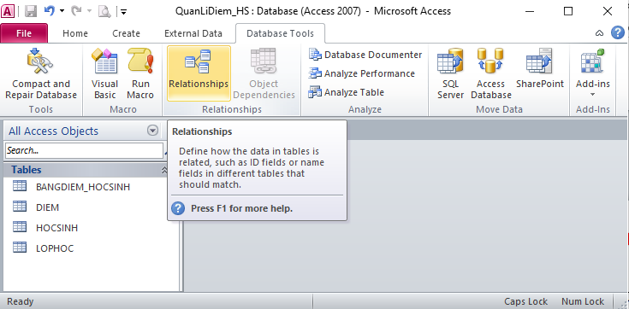
2> Kỹ thuật tạo mối liên kết giữa các bảng
Bước 1: Chọn: Database Tools => Relationships.

Slide 11
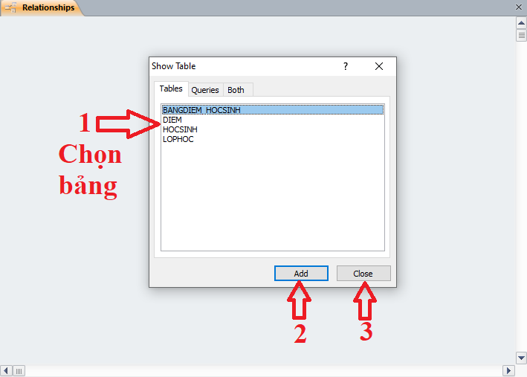
2> Kỹ thuật tạo mối liên kết giữa các bảng
Bước 2: Chọn các bảng cần tạo liên kết, click nút Add, rồi nút Close (hoặc double click vào các bảng, rồi click nút Close).

Slide 12
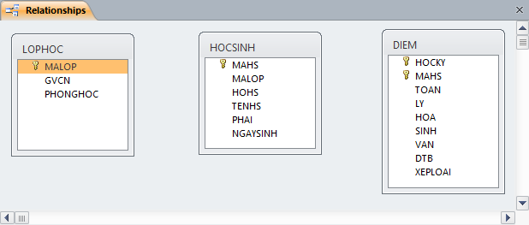
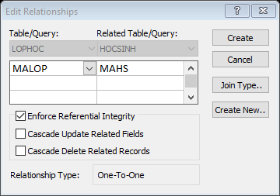
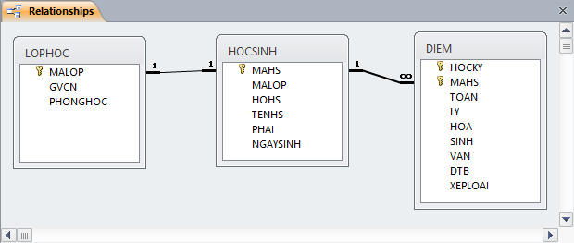
2> Kỹ thuật tạo mối liên kết giữa các bảng
Bước 3: Kéo trường cần tạo liên kết của Bảng 1 sang trường cần tạo liên kết ở Bảng 2 rồi thả chuột (click ☑ Enforce Referential Integrity), rồi click nút Create. Tương tự với các bảng còn lại.

Slide 13
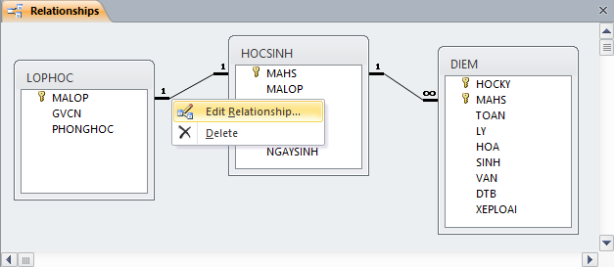
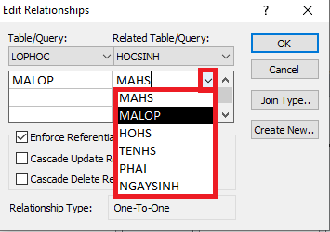
2> Kỹ thuật tạo mối liên kết giữa các bảng
Bước 4: Chỉnh sửa hoặc xóa liên kết giữa các bảng
  Nếu muốn xóa thì click phải ngay đường nối giữa 2 bảng, chọn Delete (hoặc click ngay đường nối, nhấn phím Delete).
  Nếu muốn chỉnh sửa thì click phải ngay đường nối giữa 2 bảng, chọn Edit Relationship… Chỉnh sửa rồi click OK.
  Tương tự với các liên kết còn lại.
  Nếu không có chỉnh sửa hoặc xóa thì có thể bỏ qua bước này.

Slide 14
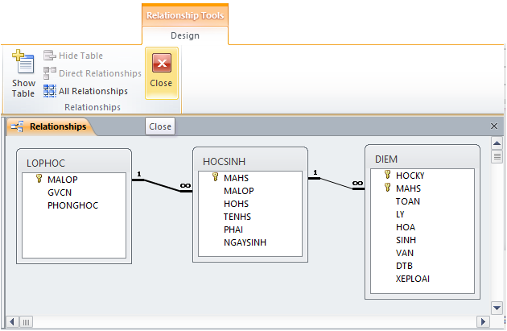
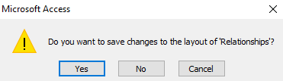
2> Kỹ thuật tạo mối liên kết giữa các bảng
Bước 5: Click nút Close để đóng cửa sổ Relationships lại. Sau đó, chọn Yes để lưu lại các thay đổi (nếu có).

Slide 15
2> Kỹ thuật tạo mối liên kết giữa các bảng
Bước 1: Chọn: Database Tools => Relationships.
Bước 2: Chọn các bảng cần tạo liên kết, click nút Add, rồi nút Close (hoặc double click vào các bảng, rồi click nút Close).
Bước 3: Kéo trường cần tạo liên kết của Bảng 1 sang trường cần tạo liên kết ở Bảng 2 rồi thả chuột (click ☑ Enforce Referential Integrity), rồi click nút Create. Tương tự với các bảng còn lại.
Bước 4: Chỉnh sửa hoặc xóa liên kết giữa các bảng:
  Nếu muốn xóa thì click phải ngay đường nối giữa 2 bảng, chọn Delete (hoặc click ngay đường nối, nhấn phím Delete).
  Nếu muốn chỉnh sửa thì click phải ngay đường nối giữa 2 bảng, chọn Edit Relationship… Thực hiện chỉnh sửa rồi click OK.
  Tương tự với các liên kết còn lại.
Bước 5: Click nút Close để đóng cửa sổ Relationships lại. Sau đó, chọn Yes để lưu lại các thay đổi (nếu có).

Slide 16
Tiết học đã kết thúc
Cám ơn
quý thầy/cô đã tham dự
Thân ái
chào các em

